Slide 1
Ojlerovi uglovi

Slide 2
OBRTANJE ČVRSTOG TELA OKO NEPOKRETNE TAČKE
Kretanje čvrstog tela, pri kome bilo koja tačka tela pri kretanju ostaje nepokretna, naziva se obrtanje čvrstog tela oko nepokretne tačke ili sferno kretanje, jer se sve tačke tela kreću po sferama čiji je centar u nepomičnoj tački.
Nepokretna tačka može da pripada telu, ili da se nalazi van njega, ali tada mora biti na neki način čvrsto vezano za telo.

Slide 3
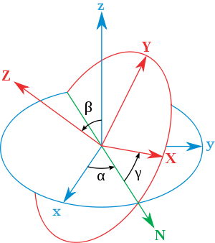
Ako se nepokretna tačka O usvoji za početak nepokretnog Dekartovog koordinatnog sistema (x,y,z ) i osim nepokretnog uvede i pokretni koordinatni sistem (X,Y,Z ) sa početkom u tački O, ali čvrsto vezan za telo, prema slici levo, tada će položaj tela pri obrtanju oko nepokretne tačke jednoznačno biti određen položajem pokretnog koordinatnog sistema (X,Y,Z ) u odnosu na nepokretni (x,y,z).

Slide 4
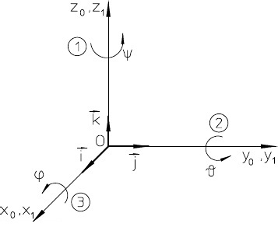
Ojler je pokazao da se položaj tela pri obrtanju oko nepokretne tačke jednoznačno može odrediti sa tri ugla, koji se po njemu nazivaju Ojlerovi uglovi.
Definisanje međusobnog položaja koordinatnih sistema pomoću t.z. modifikovanih Ojlerovih uglova prikazaće se u daljnjem. Smatra se da se u početku oba koordinatna sistema poklapaju. Zatim se prvo obrne koordinatni sistem x1, y1 ,z1 oko vertikalne ose z0 za ugaoψ (ugao skretanja). Druga rotacija se izvrši oko ose y0 za ugao ϑ (ugao propinjanja),a treća rotacija oko ose x0 za ugao ϕ (ugao valjanja), prikazano na slici desno.

Slide 5
Uglovi ψ , ϑ i ϕ nazivaju se modifikovanim Ojlerovim uglovima.
Pomoću ovih uglova, položaj tela pri obrtanju oko nepokretne tačke, određen je sa tri generalisane koordinate i prema tome kruto telo koji se obrće oko nepokretne tačke ima tri stepena slobode kretanja n = 3 (može da vrši tri nezavisna obrtanja).
Modifikovani Ojlerovi uglovi ψ , ϑ i ϕ menjaju se tokom vremena, prema tome oni su neke funkcije vremena t i njihove parametarske jednačine su:
Ove jednačine nazivaju se zakoni sfernog kretanja.

Slide 6
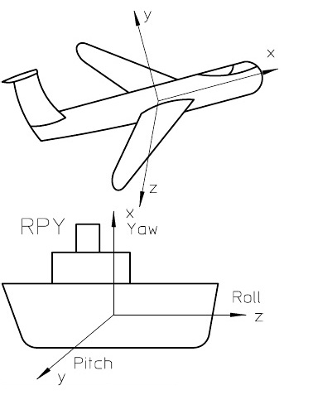
Uglovi rotacije oko koordinatnih osa nazivaju se još:
- ψ je ugao precesije (ugao skretanja, engl. ROLL)
- ϑ je ugao nutacije (ugao propinjanja, engl. PITCH)
- ϕ je ugao sopstvene rotacije (ugao valjanja, engl. YAW)

Slide 7
Potpuna transformacija, koja uzima u obzir sve tri rotacije istovremeno zove se matrica rotacije:
Gornja matrica rotacije najčešće je prikazana u obliku:

Slide 8
U program unosimo uglove za koje želimo da rotiramo kocku po X (plava), Y (zelena) i Z (žuta) osi.
Program na osnovu uglova računa matrice rotacije i na osnovu toga rotira svaku tačku kocke.
Nakon svake rotacije ponovo crta kocku u odgovarajućem položaju i boji.

Slide 9
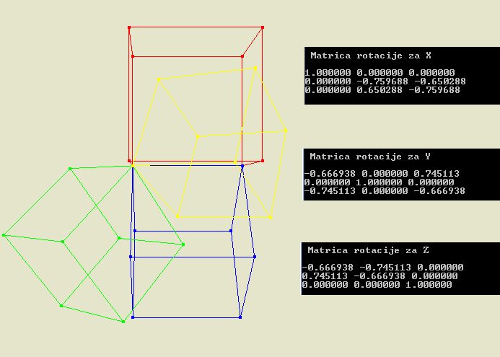
Početna – crvena
X osa – plava
Y osa – zelena
Z osa - žuta

